Slide 1
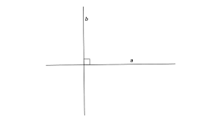
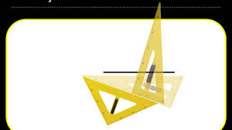
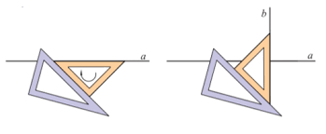
OKOMITI PRAVCI
k
Kukas Bojana, prof.defektolog

Slide 2
Pravci koji se sijeku i dijele ravninu na
4 jednaka dijela zovu se _________ pravci.
Kraće to zapisujemo
OKOMITI
a
b
a ┴ b

Slide 3
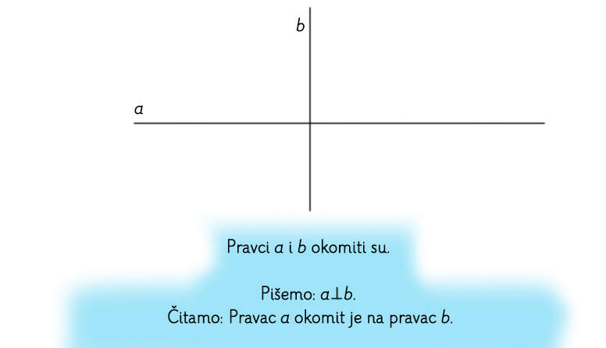

Slide 4
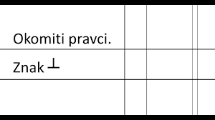
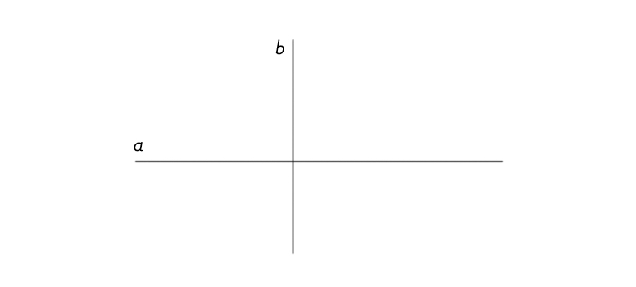
b ⊥ a
a ⊥ b

Slide 5
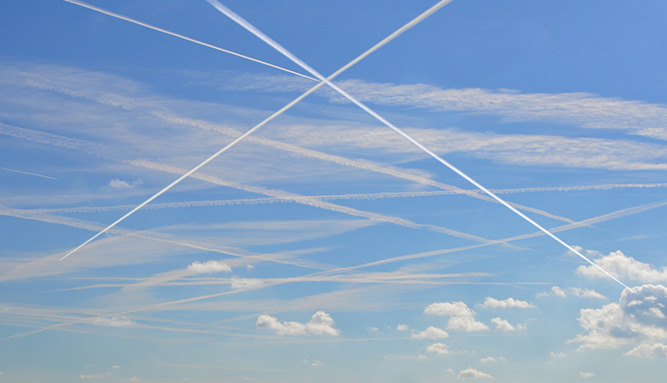
Na što te podsjećaju tragovi zrakoplova?

Slide 6
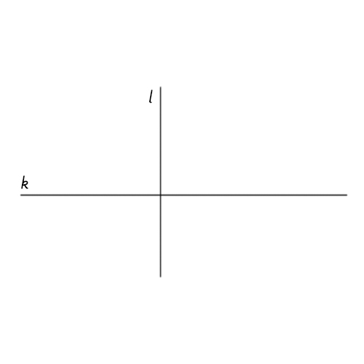
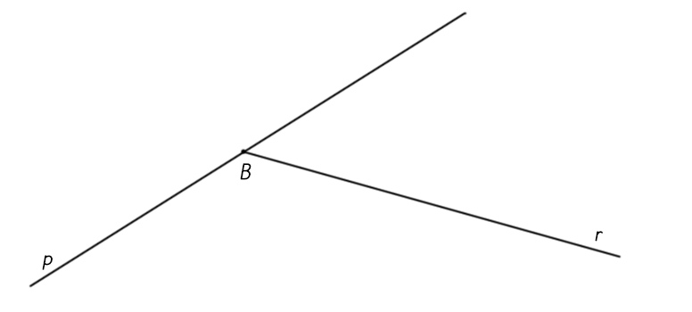
Označi pravce koji su međusobno okomiti.

Slide 7
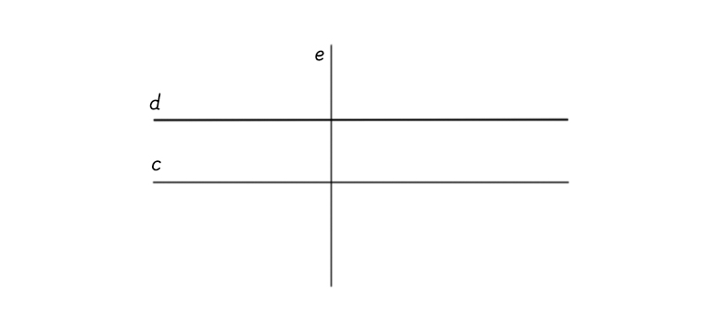
c ⊥ e
e ⊥ d
d || c

Slide 8
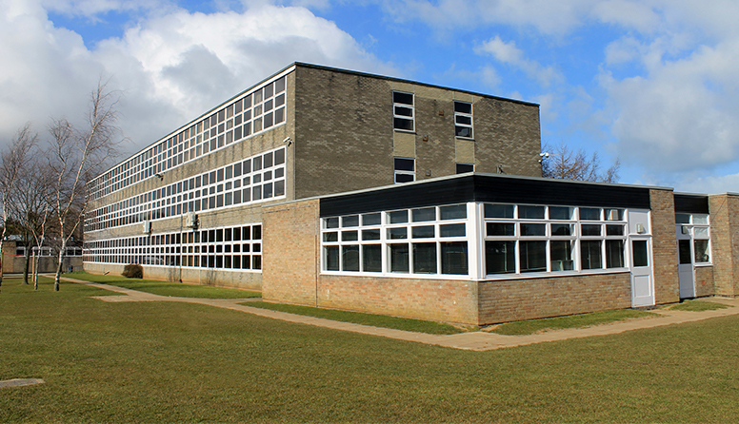
Promotri okvire prozora na školi. Što primjećuješ?

Slide 9
DOMAĆI URADAK
RIJEŠITI U UDŽBENIKU NASTAVNU JEDINICU – OKOMITI PRAVCI!

